Slide 1
MESLEKLERİ TANIYALIM DÖRT YILLIK LİSANS PROGRAMLARI ‘j’
Çubuk Rehberlik ve Araştırma Merkezi

Slide 2
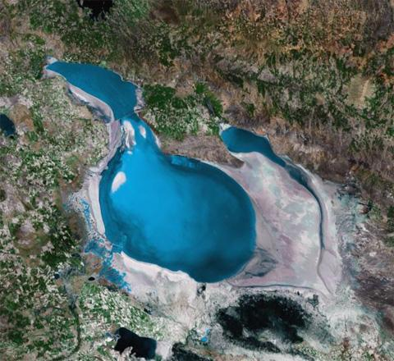
JEODEZİ ve FOTOGRAMETRİ MÜHENDİSLİĞİ
PUAN TÜRÜ
SAY
PROGRAMIN AMACI:
Yeryüzünün biçim ve büyüklüğünün ölçülerek standart haritalarda çizgiler halinde gösterilmesi, sualtı haritalarının yapımı, yeraltı ve yerüstü maden işletmeleri ile ilgili ölçme ve değerlendirme çalışmaları jeodezi ve fotogrametrinin inceleme alanına girer.
BU MESLEĞİ SEÇECEKLERDE BULUNMASI GEREKEN NİTELİKLER:
Matematik ve özellikle geometri, fizik, kimya, jeoloji ve biyolojiyle ilgili, bu alanlarda iyi yetişmiş, üstün bir akademik yetenek yanında özellikle sayısal düşünme ve uzay ilişkilerini görebilme gücüne sahip olmak gereklidir. Ayrıca, ölçmeler sırasında çoğu kez açık havada ve değişik iklim koşullarında çalışma gerektiğinden jeodezi ve fotogrametri mühendislerinin bedence sağlıklı olmaları ve açık havada çalışmaktan hoşlanmaları beklenir.
MEZUNLARIN KAZANDIKLARI UNVAN VE YAPTIKLARI İŞLER :
Jeodezi ve fotogrametri mühendisleri, Bayındırlık ve İskân, Orman, Tarım ve Köy İşleri, Enerji ve Tabii Kaynaklar, Ulaştırma Bakanlıklarında, Tapu Kadastro ve Harita Müdürlüklerinde, belediyelerde görev alırlar. Bunların bazıları hem harita yapan hem de kullanan kuruluşlardır.

Slide 3
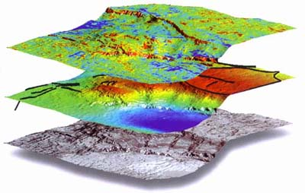
JEOFİZİK MÜHENDİSLİĞİ
PUAN TÜRÜ
SAY
PROGRAMIN AMACI:
Jeofizik mühendisliği programı petrol, her çeşit maden ve endüstriyel minerallerin aranması, bulunan rezervlerin özelliklerinin saptanması ve maden mühendisleri tarafından işletilmeye başlanıncaya kadar jeoloji mühendisleri ile işbirliği ile arazi çalışmaları yapılması, ayrıca yeraltı suyu ve jeotermal enerji araştırmaları ile baraj, demiryolu, karayolu ve havaalanlarının zemin etütleri ve deprem ile ilgili konularda eğitim ve araştırma etkinliklerini yürütür.
BU MESLEĞİ SEÇECEKLERDE BULUNMASI GEREKEN NİTELİKLER:
Jeofizik mühendisliği programına girmek isteyenlerin, normalin üzerinde bir genel akademik yeteneğe sahip, temel bilimlere ilgili ve bu alanda başarılı, açık havada çalışmaktan hoşlanan, bedence güçlü kimseler olmaları gerekir.
MEZUNLARIN KAZANDIKLARI UNVAN VE YAPTIKLARI İŞLER :
Jeofizik mühendisleri, Maden Tetkik Arama, Türkiye Petrolleri Anonim Ortaklığı, Devlet Su
İşleri, Etibank Genel Müdürlüğü, Türkiye Kömür İşletmeleri, Elektrik İşleri Etüt İdaresi,
Toprak-Su, Yol-Su-Elektrik Kurumu, yabancı petrol şirketleri, özel maden ve sondaj şirketleri
ile büyük şehir belediyelerinde çalışmaktadırlar.

Slide 4
JEOLOJİ MÜHENDİSLİĞİ
PUAN TÜRÜ
SAY
PROGRAMIN AMACI:
Jeoloji, yerkürenin başlangıcından bugüne kadar geçirdiği yapısal değişmeleri, yerkabuğunun yüzeyinin ve altının bugünkü durumunu inceler. Jeoloji mühendisliği bölümü jeoloji biliminin sağladığı bilgilerin mühendislik alanına uygulamasına ilişkin kuram ve yöntemler konusunda eğitim ve araştırma yapar
BU MESLEĞİ SEÇECEKLERDE BULUNMASI GEREKEN NİTELİKLER:
Jeoloji mühendisliği alanında çalışacak kişinin üstün bir akademik yeteneğe sahip, jeoloji, fizik, kimya, matematik, coğrafya ve ekonomiye ilgili ve bu alanlarda başarılı, açık havada çalışmaktan hoşlanan bir kimse olması gerekir
MEZUNLARIN KAZANDIKLARI UNVAN VE YAPTIKLARI İŞLER :
Bu alanda yetişenlerin büyük bir bölümü kamu kuruluşlarında, pek azı ise özel sektörde çalışmaktadır. Jeoloji mühendislerinin çalıştığı belli başlı kuruluşlar şunlardır: MTA, DSİ, İller Bankası, Etibank, TKİ, Devlet Karayolları, Yol-Su Elektrik Kurumu, Deprem Araştırma Enstitüsü ve özel sektör de seramik ve cam fabrikalarıdır.

